Slide 1

Мониторинг индивидуального развития детей
в соответствии с ФГОС ДО
в МДОУ Боевом детском саду

Slide 2

Реализация основной образовательной программы (ООП) предполагает оценку индивидуального развития детей.
Такая оценка производится педагогом в рамках мониторинга индивидуального развития ребенка и лежащей в основе дальнейшего планирования образовательной работы.

Slide 3
Система мониторинга индивидуального развития детей представляет собой:
систему сбора, учета, обработки и анализа информации об индивидуальных достижениях ребенка и результатах воспитательно-образовательного процесса в учреждении

Slide 4
Мониторинг индивидуального развития ребенка, обеспечивает эффективность реализации ООП ДОУ по отношению к каждому воспитаннику, позволяет судить о качестве образования в ДОУ

Slide 5
Результаты мониторинга используются для:
1.
Индивидуализации образования
2.
Оптимизации работы с группой детей

Slide 6
На основании полученных результатов мониторинга в начале года воспитатели конструируют образовательный процесс в своей возрастной группе, планируют индивидуальную работу по разделам программы с теми детьми, которые требуют усиленного внимания воспитателя и которым необходима педагогическая поддержка.

Slide 7
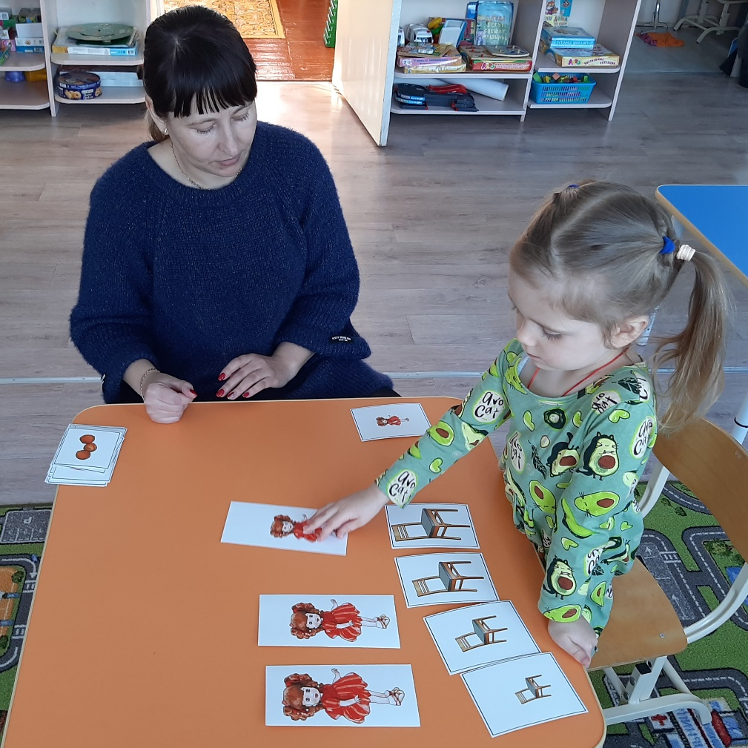
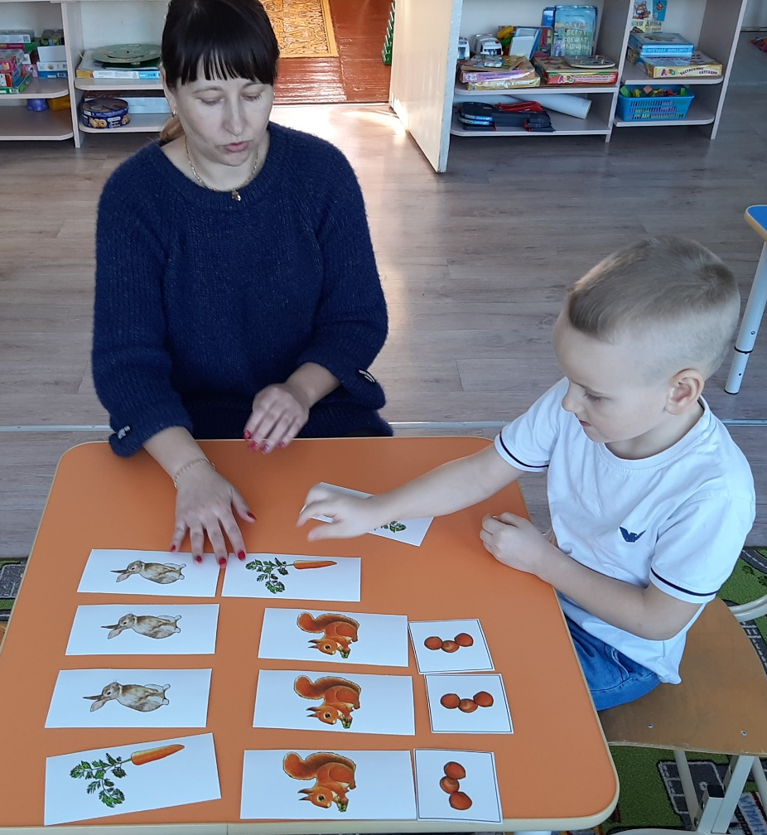

Slide 8
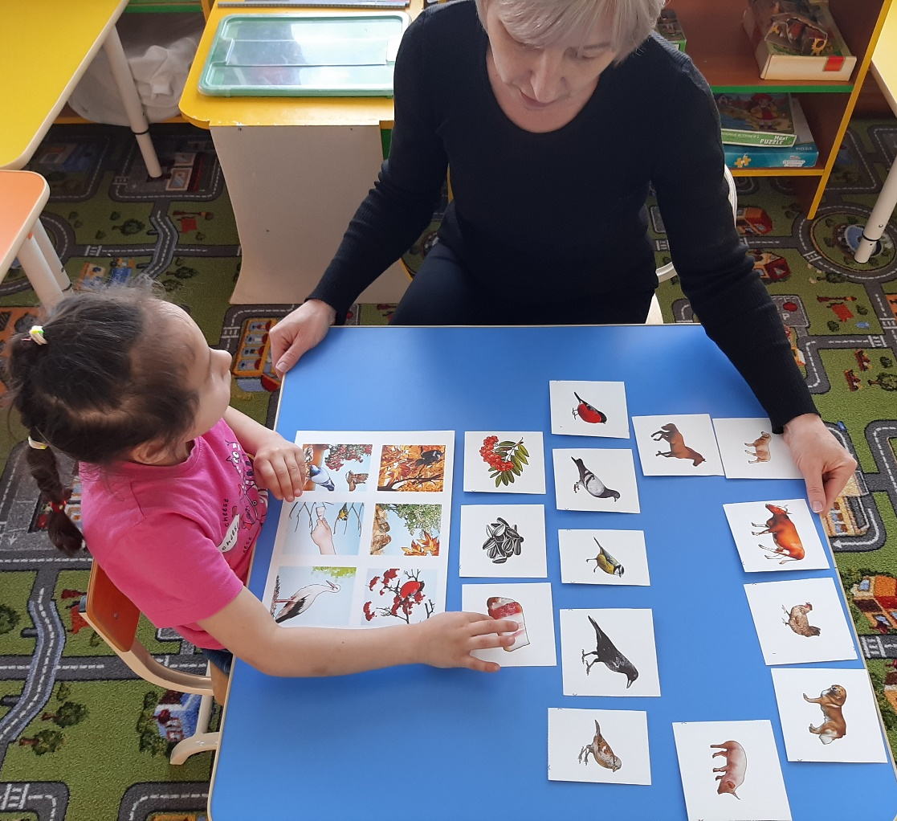
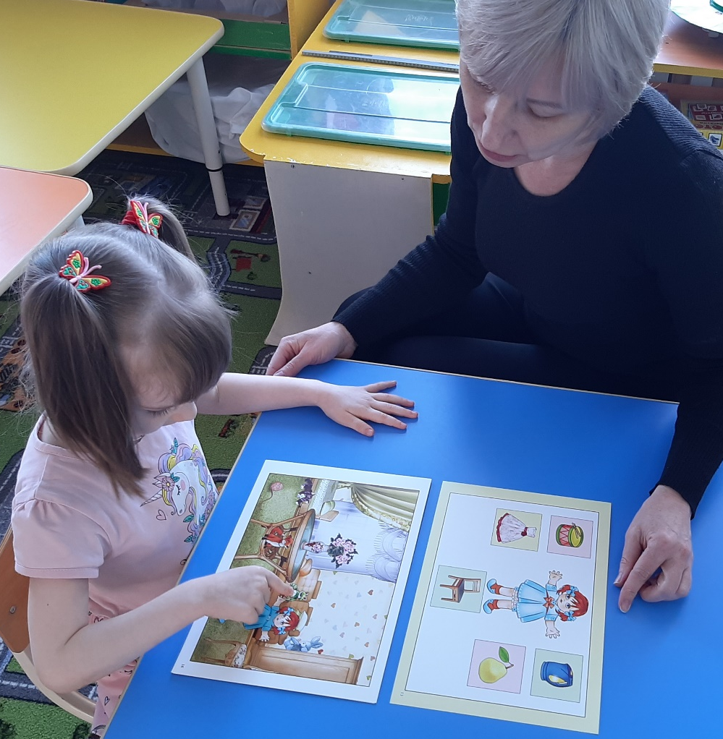

Slide 9
Фиксация показателей развития
выражается в форме:
не сформирован
(ребенок не может выполнить все параметры оценки, помощь взрослого не принимает);
- находится в стадии формирования (ребенок с помощью взрослого выполняет некоторые параметры оценки);
сформирован
(ребенок выполняет все параметры оценки самостоятельно)

Slide 10
Технология работы с таблицами включает 3 этапа:
Этап 1. Напротив фамилии и имени каждого ребенка проставляются показатели в каждой ячейке указанного параметра, по которым затем считается итоговый показатель по каждому ребенку (среднее значение = все показатели сложить (по строке) и разделить на количество параметров).
Этап 2. Когда все дети прошли диагностику, тогда подсчитывается итоговый показатель по группе (среднее значение = все показатели сложить (по столбцу) и разделить на количество параметров).
Этап 3. Описание общегрупповых тенденций, а также для выведения результатов оценки индивидуального развития детей на уровне ДОУ.

Slide 11
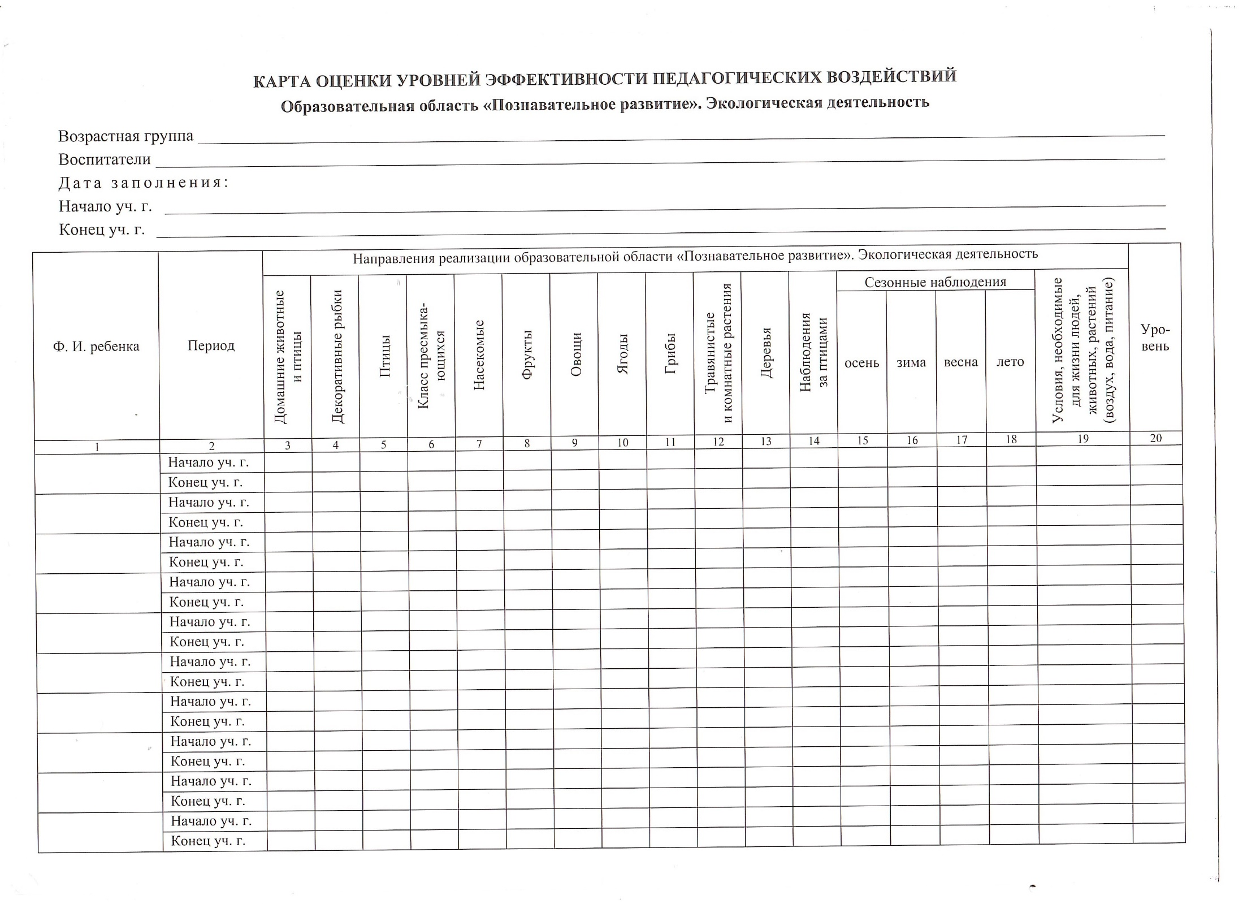

Slide 12
Система проведения мониторинга в нашем ДОУ позволяет оперативно находить неточности в построении педагогического процесса в группе и выделять детей с проблемами в развитии.
Это позволяет своевременно разрабатывать для детей индивидуальные образовательные маршруты и оперативно осуществлять методическую поддержку педагогов ДОУ.

Slide 13
Спасибо за внимание!

